Slide 1
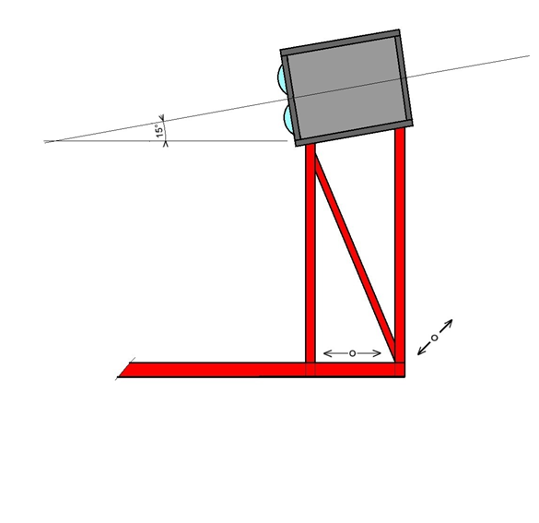
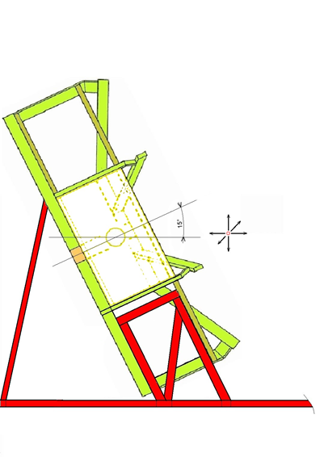
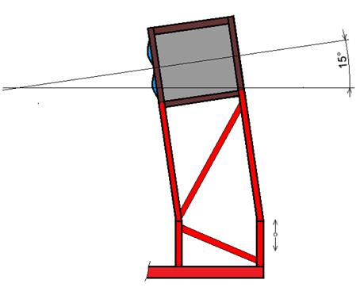
FAST 1.2

Slide 2
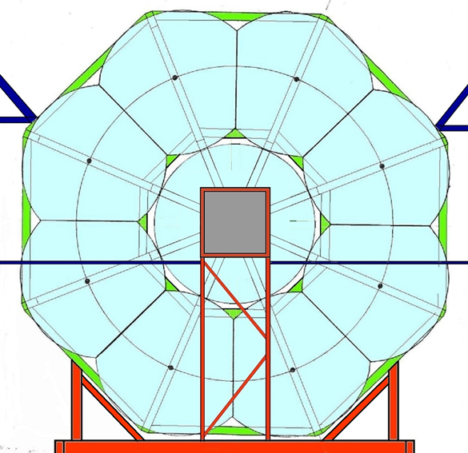
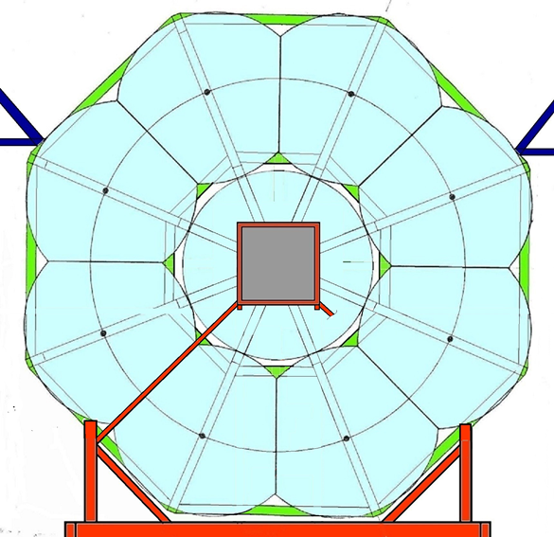
FAST 1.2

Slide 3
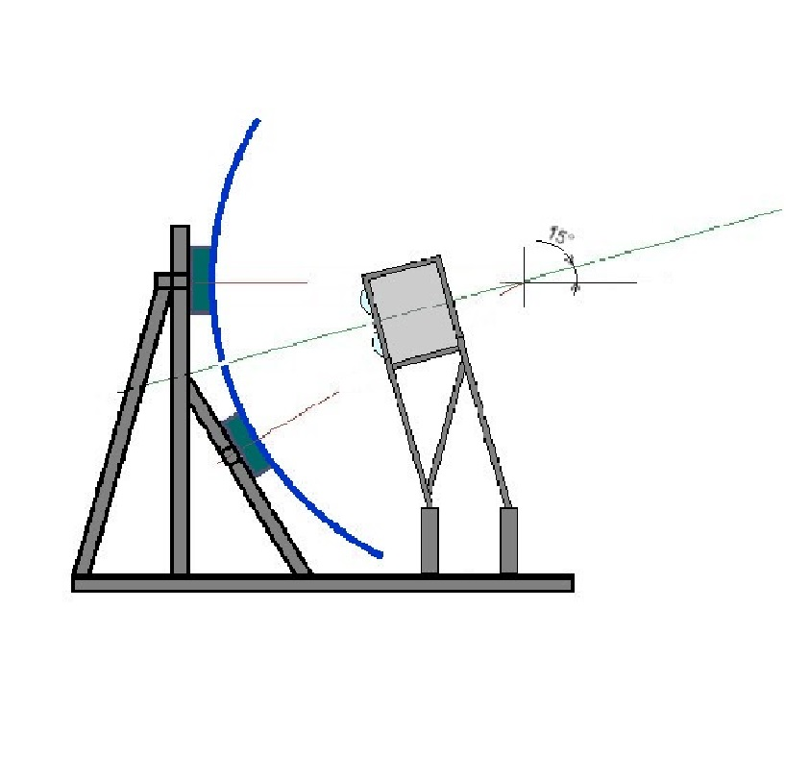
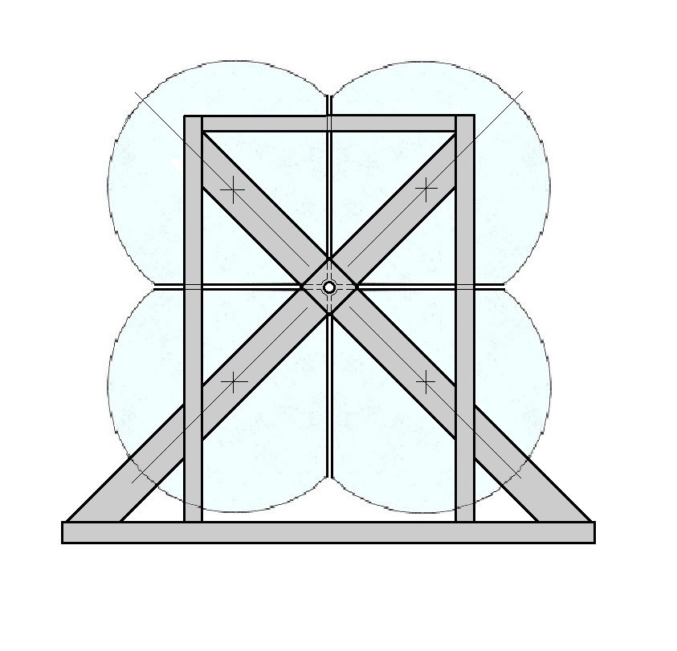
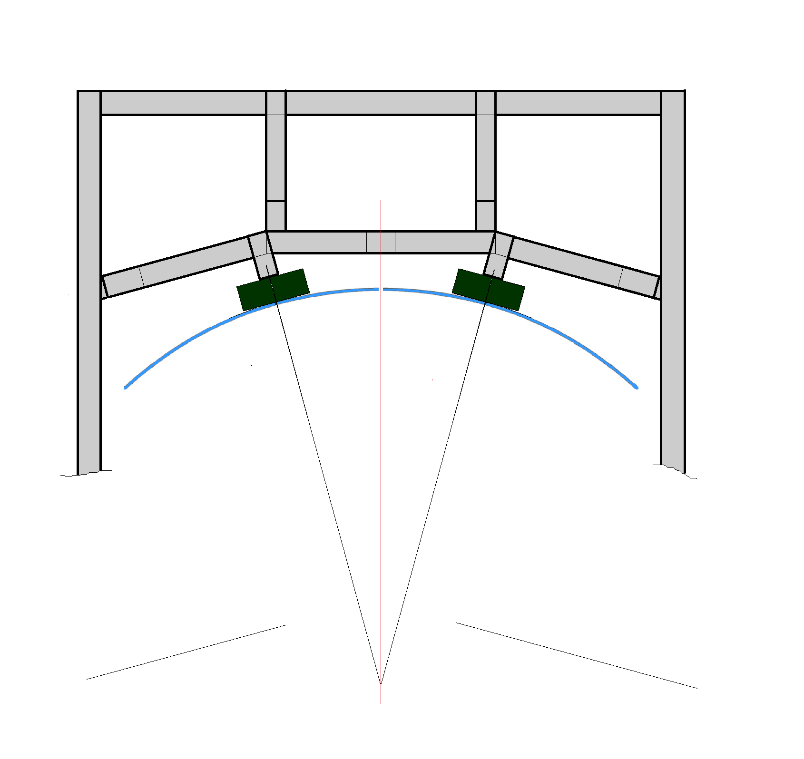
FAST 2.X

Slide 4
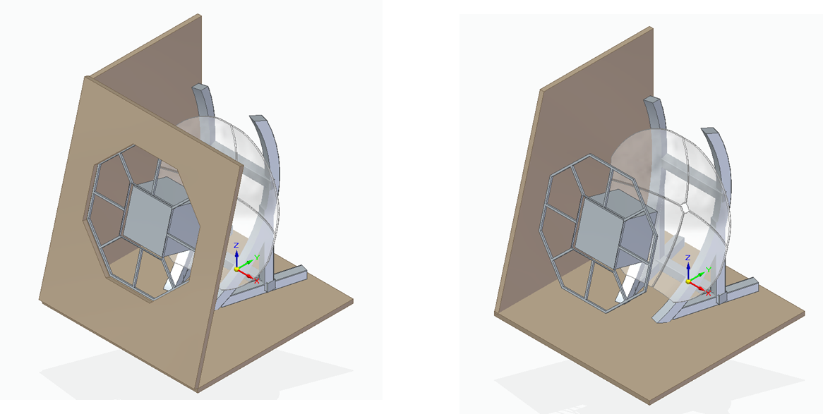
FAST 2.X

Slide 5
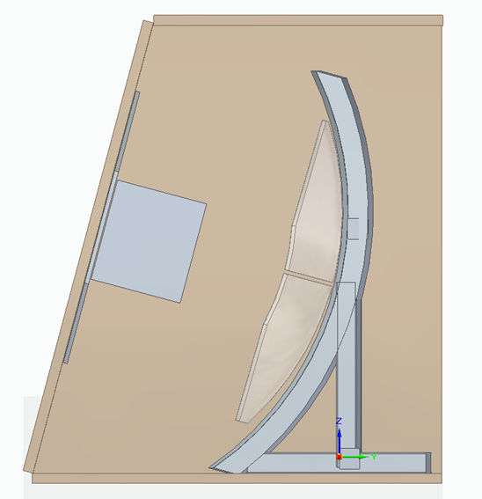
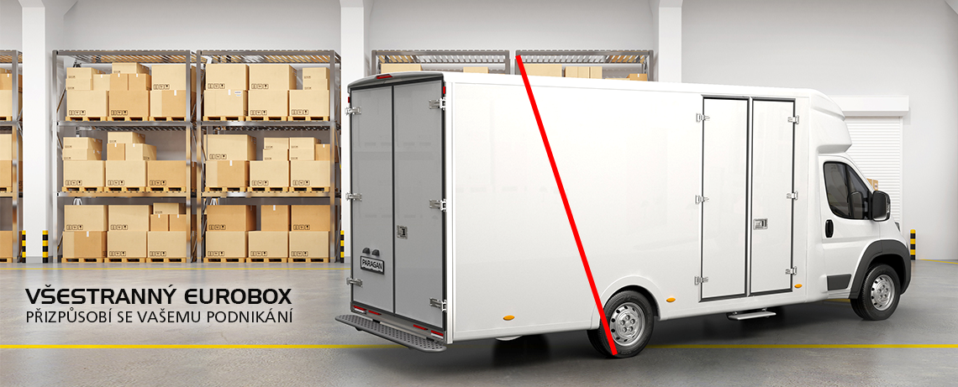
FAST 2.X

Slide 6
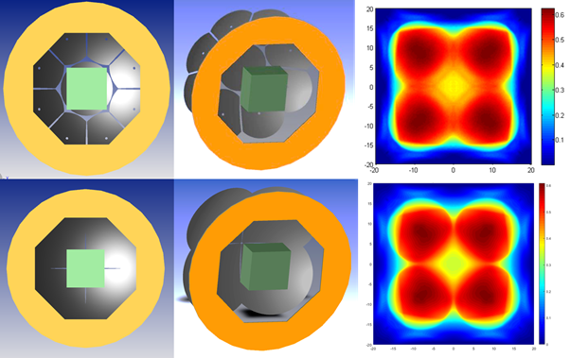
4 mirror FAST

Slide 7
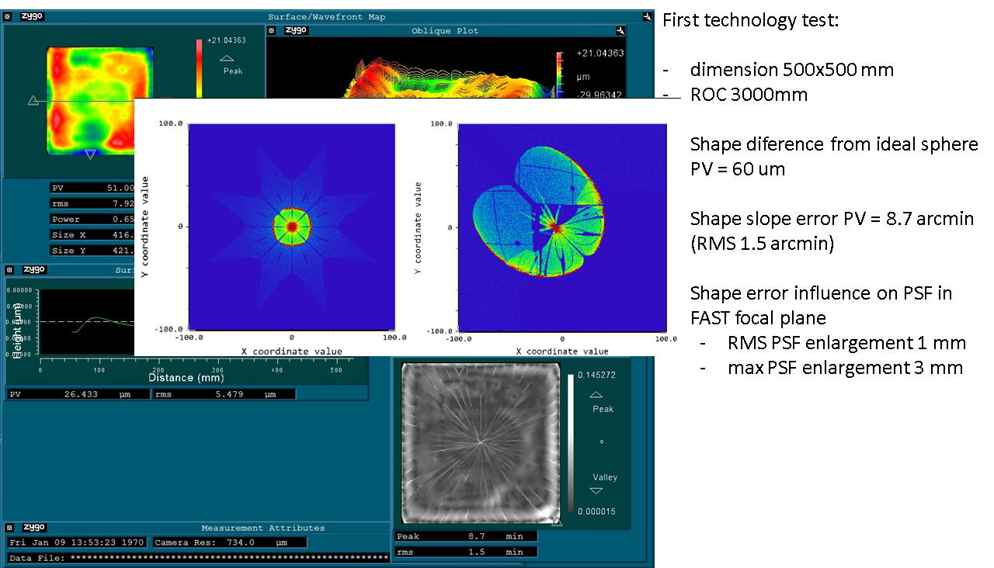
4 mirror FAST

Slide 8
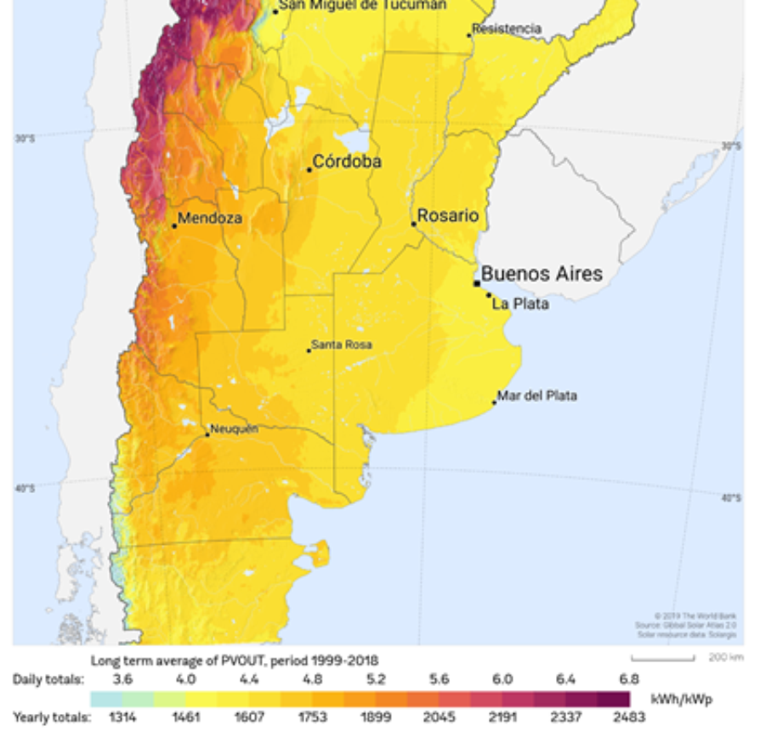
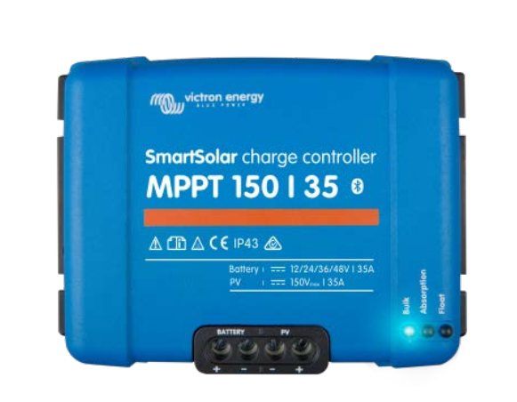
Energie
Shutter - mene nez 100W (4x otevr/zavrit á 3 minutách ) = 50Wh
RP4 - 2x - 10 W (nonstop) = 240 Wh
Monitoring systém - 20Wh
DAQ - 80W á 10h = 800Wh
Central computer - 50W á 10h = 500 Wh
1 Gbps switch = 11 W =240 Wh
Wifi link - 10 W á 24 h= 240 Wh
IP camera = 20 Wh
Celkem = 2110 Wh
Peakpower = 270W = max 6A (48V)
----------------------------------------------------------
Malargüe - 5 kWh/kWp
Ideálně 0,5 kWp solární panely = 2x282 Wp -
Solární baterie : Baterie PylonTech US3000 48V
74Ah 3,6kWh - 40 000,-
Baterie PylonTech US2000 48V 50Ah 2,4kWh - 27 000,-
9 000,-

Slide 9
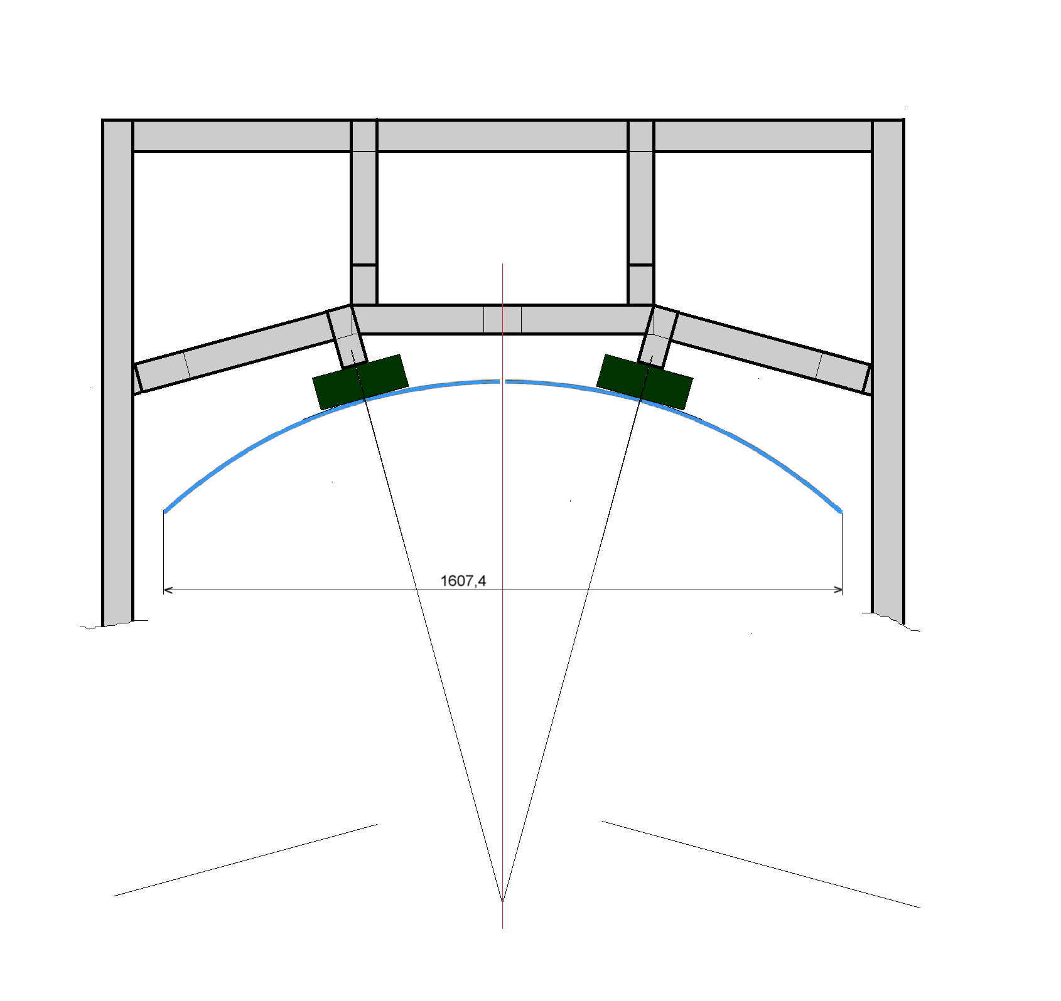
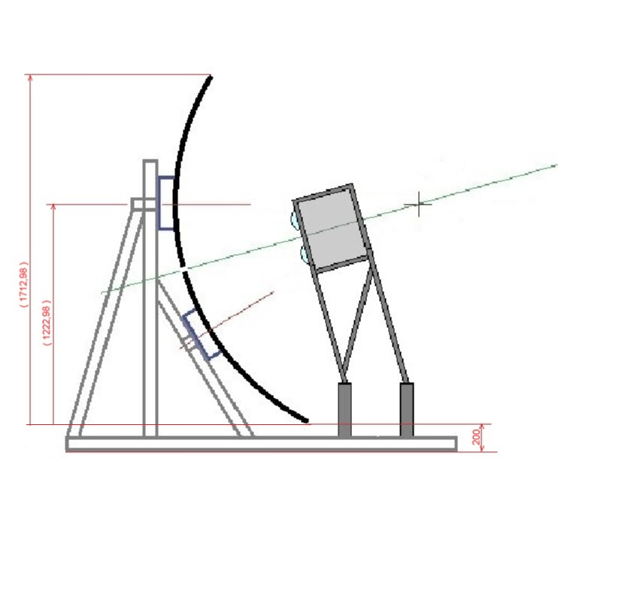

Slide 10
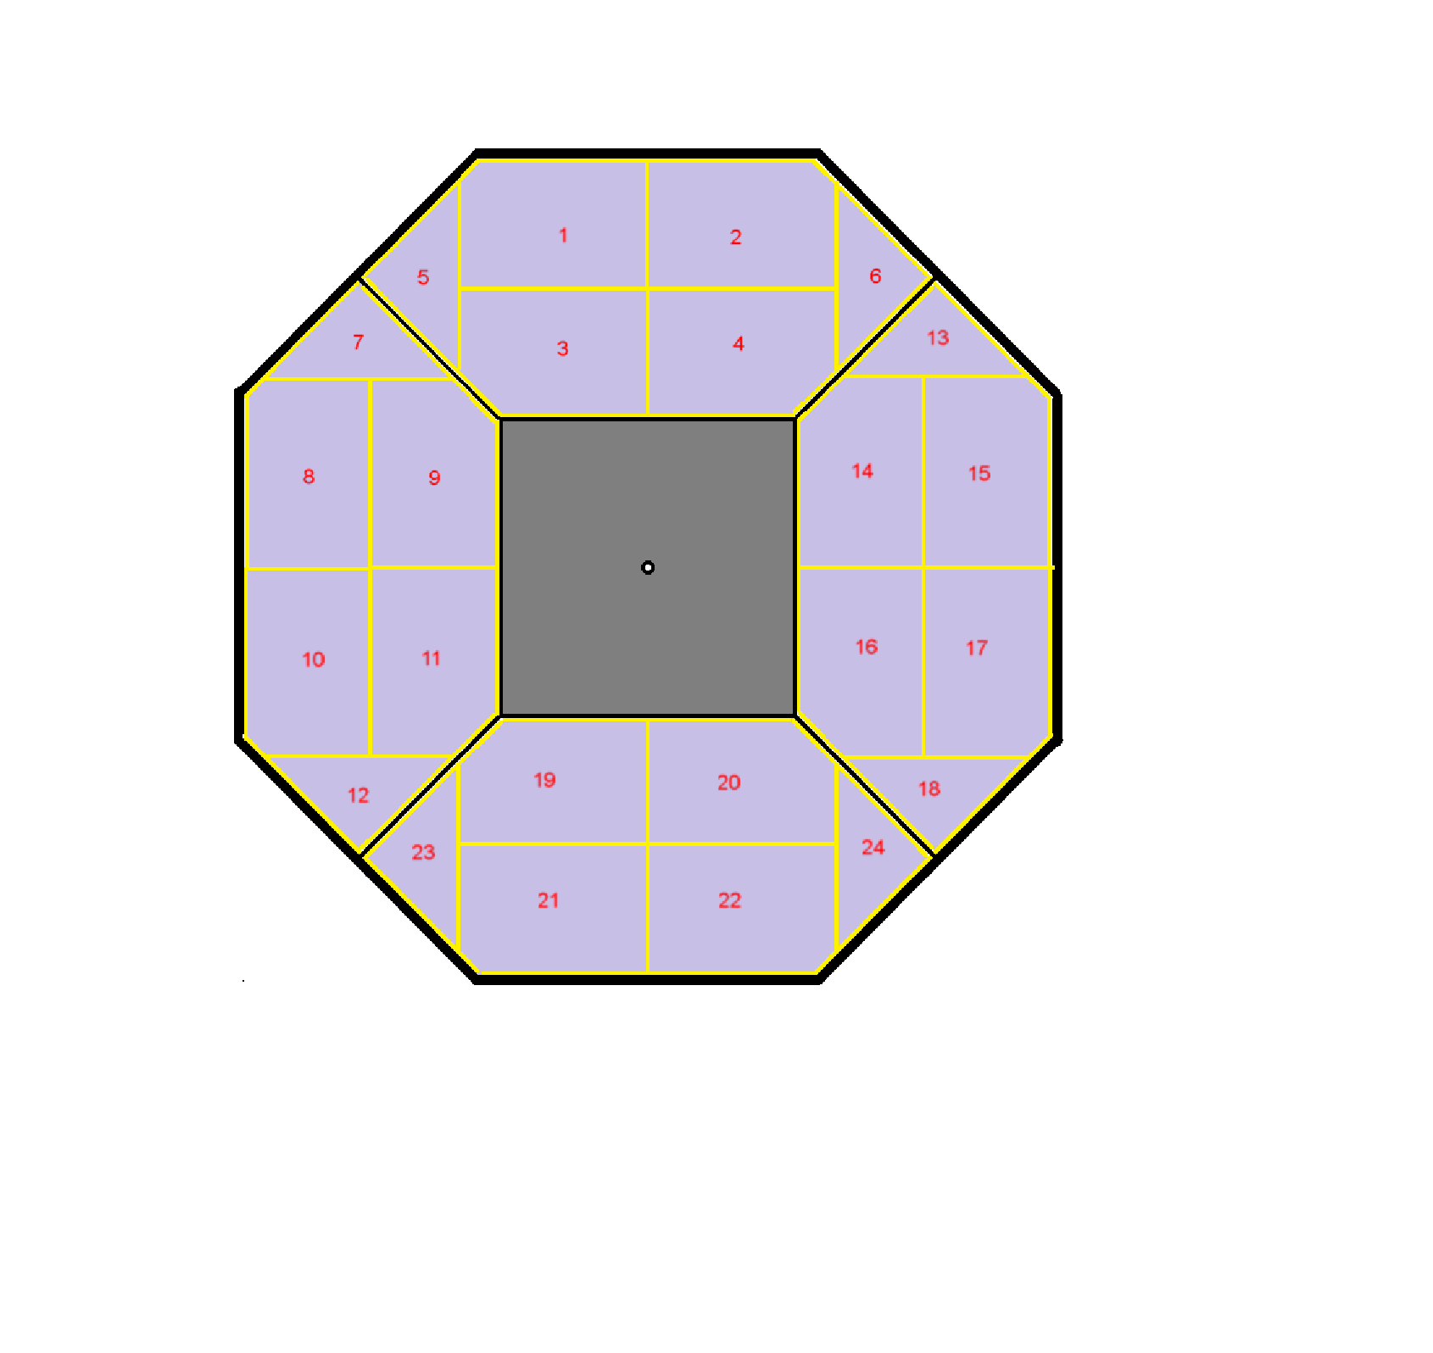
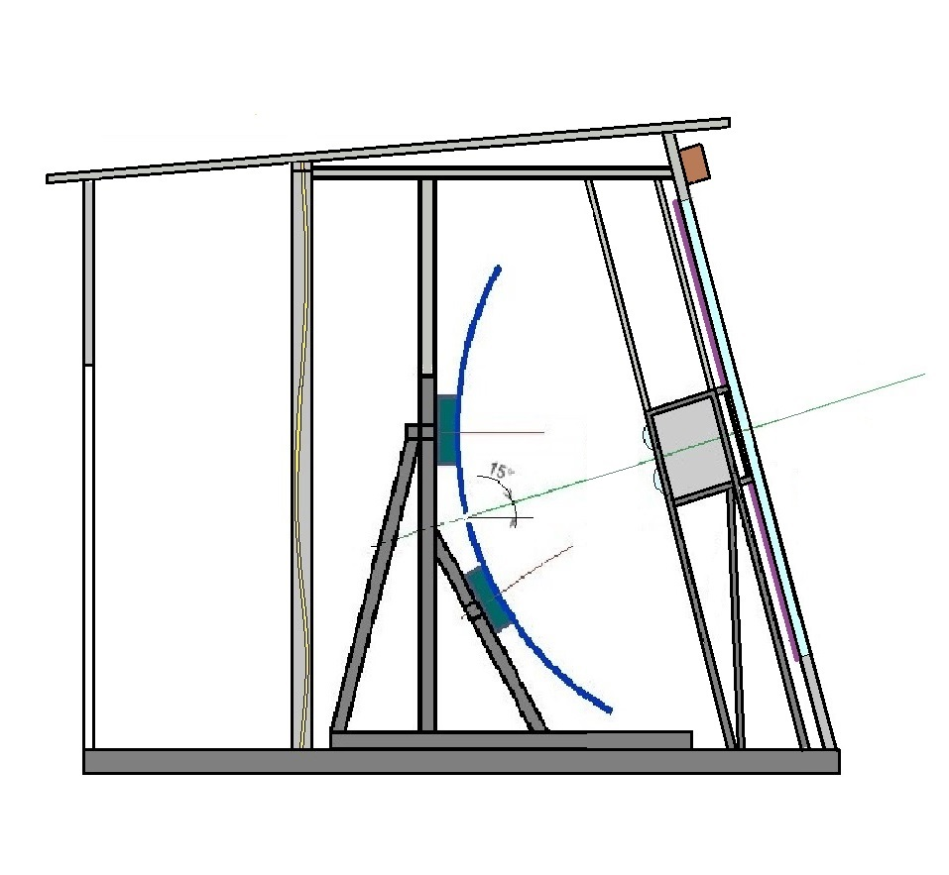
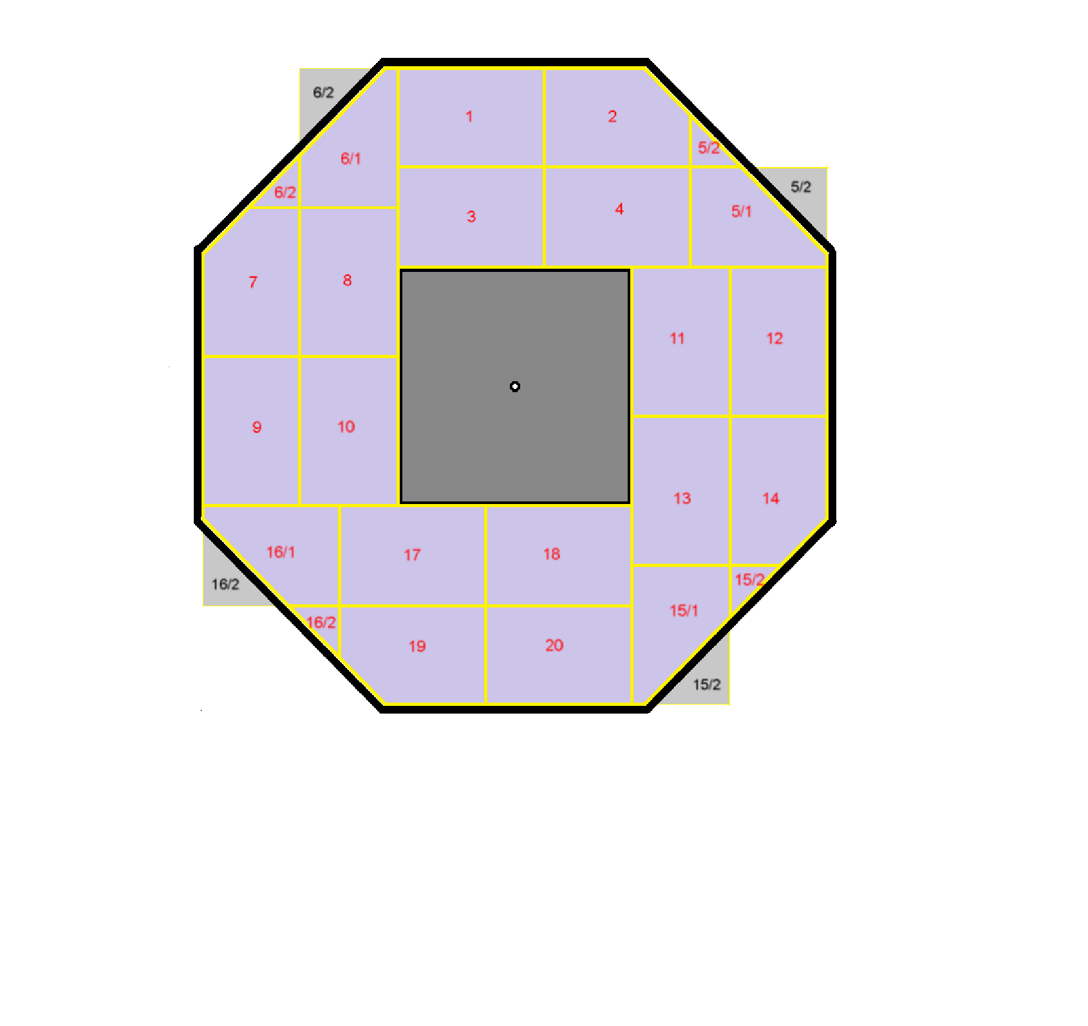
původní
nový

Slide 11
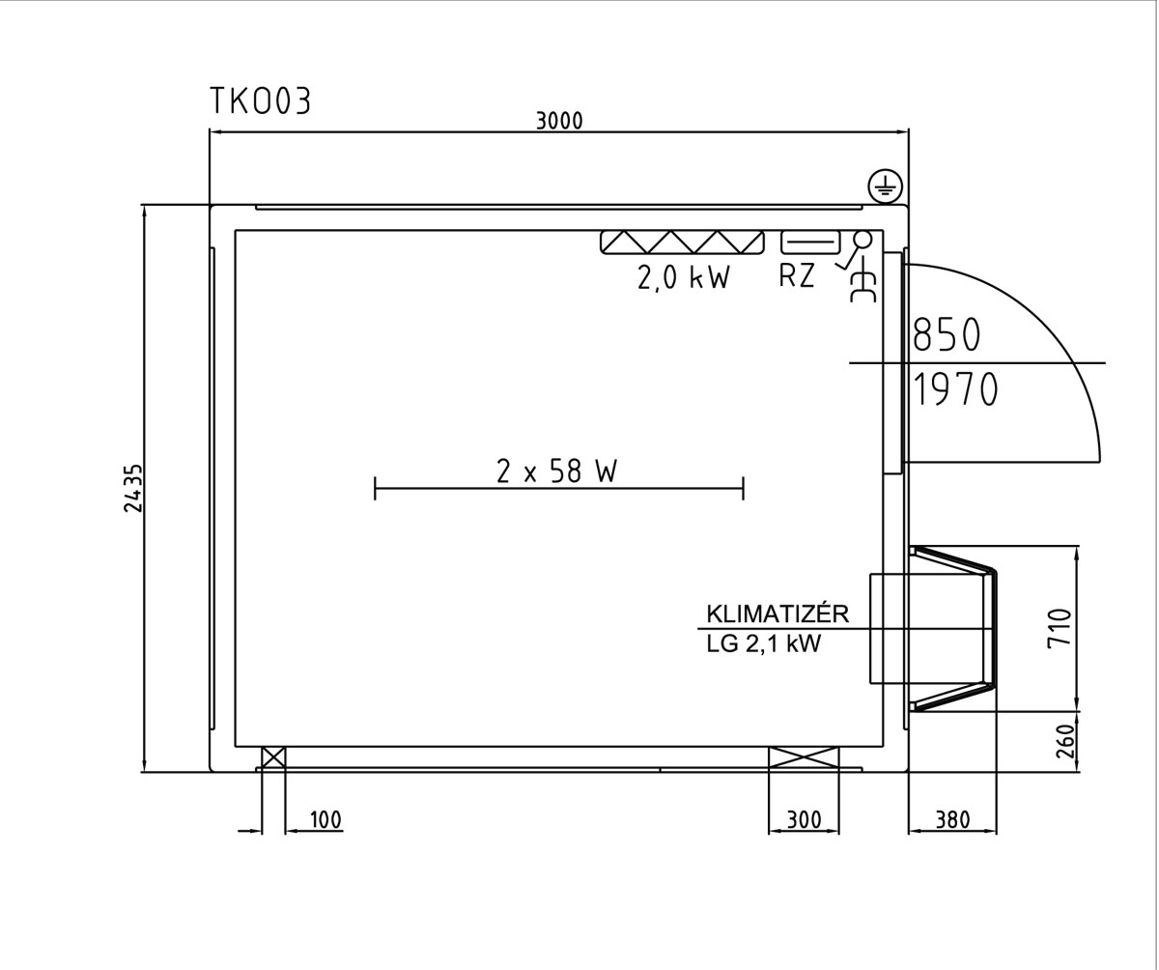

Slide 12
Rozměry lodních kontejnerů
 | délka | šířka | výška | výška HC | vnitřní délka | vnitřní šířka | vnitřní výška | vnitřní výška HC
20 stop | 6060 | 2438 | 2591 | 2896 | 5710 | 2350 | 2388 | 2698
10 stop | 3010 | 2438 | 2591 | 2896 | 2850 | 2350 | 2388 | 2698
8 stop | 2438 | 2200 | 2260 |  | 2290 | 2110 | 2060
Vrata 10' |  |  |  |  |  | 2342 | 2286 | 2585
Vrata 8' |  |  |  |  |  | 2100 | 1950
20-foot containers - this is the smallest container size used for the international transportation. According to the world standards there are also 10-foot containers, but they were not distributed due to the high self-costs of freight and port expenses. At the same time, demand for them remains unchanged, since many shippers do not have monthly turnover of more than 10 tons / 15 m3.
Today, no shipping line will take a physical 10-foot container on board if you need for example to send a relatively small shipment of cargo from China. The cost of transportation of such containers is almost as much as 20-feet, and the lion's share of modern handling equipment at terminals is simply not suitable for their processing.
Therefore, they are shipped in a different manner and are only available in new or “one-trip” condition. A new or “one-trip” container is not used in shipping service and is only shipped once (from the factory to the USA).

Slide 13
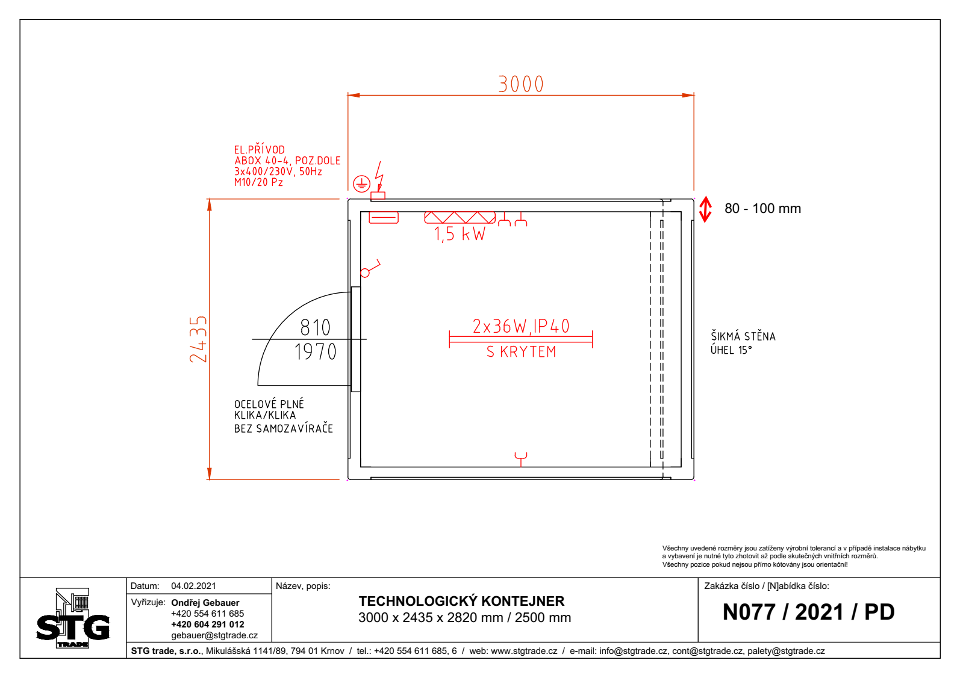

Slide 14
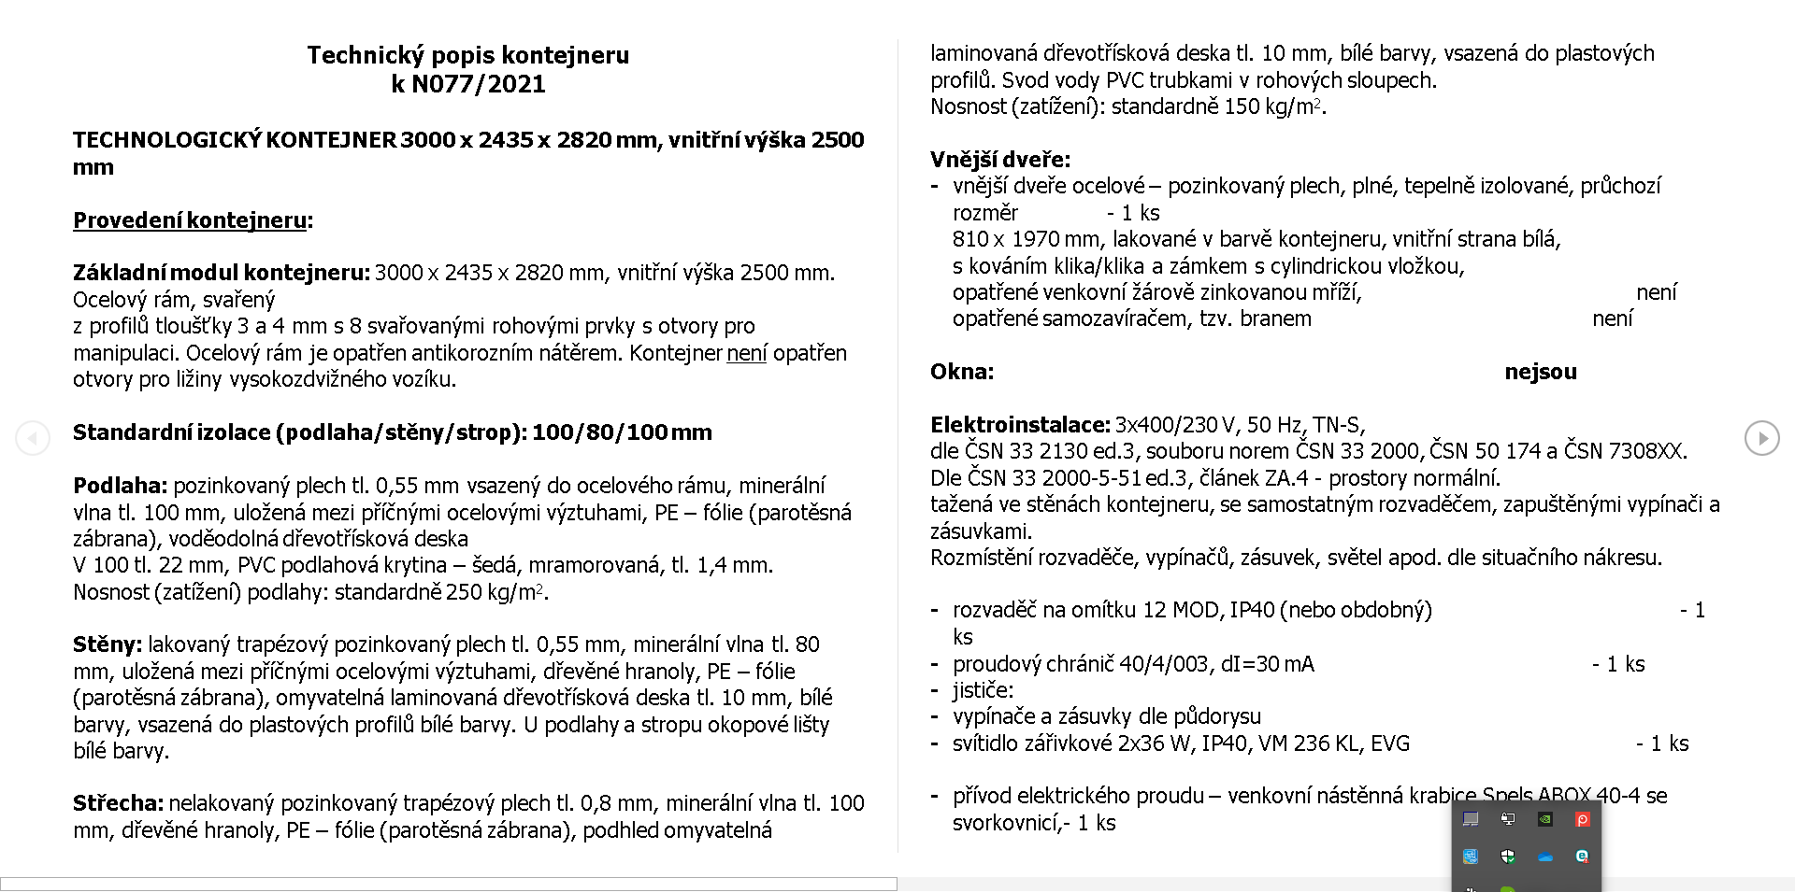

Slide 15
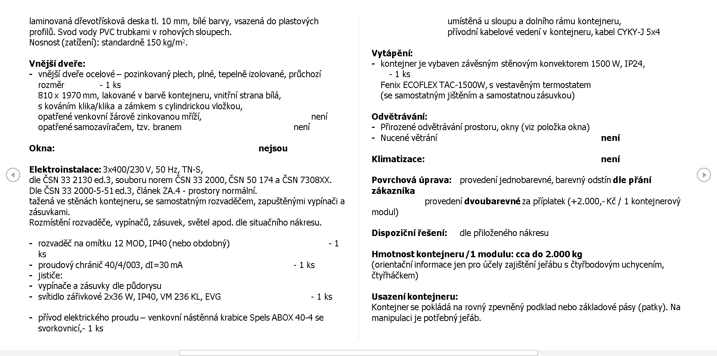

Slide 16
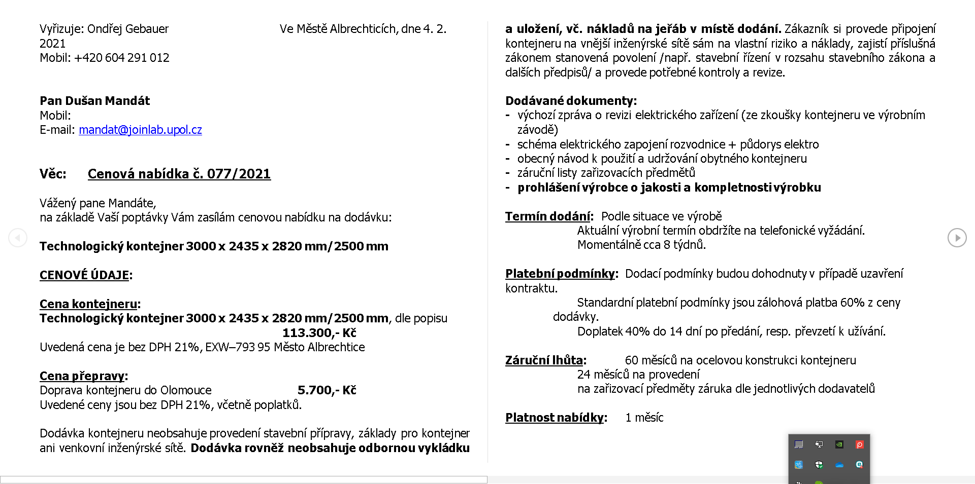

Slide 17
Rozměry lodních kontejnerů
 | délka | šířka | výška | výška HC | vnitřní délka | vnitřní šířka | vnitřní výška | vnitřní výška HC
10 stop | 3000 | 2438 | 2591 | 2896 | 2850 | 2350 | 2388 | 2698
8 stop | 2438 | 2200 | 2260 |  | 2290 | 2110 | 2060
Vrata 10' |  |  |  |  |  | 2342 | 2286 | 2585
Vrata 8' |  |  |  |  |  | 2100 | 1950
3000 x 2435 x 2820 mm, vnitřní výška 2500 mm
Kontejner pro FAST vnější rozměry : max. délka : 2800 mm, max. šířka : 2150 mm, max. výška : 2300 mm
Kontejner pro FAST vnitřní rozměry : max. délka : 2600 mm, max. šířka : 1970 mm, max. výška : 2100 mm

Slide 18
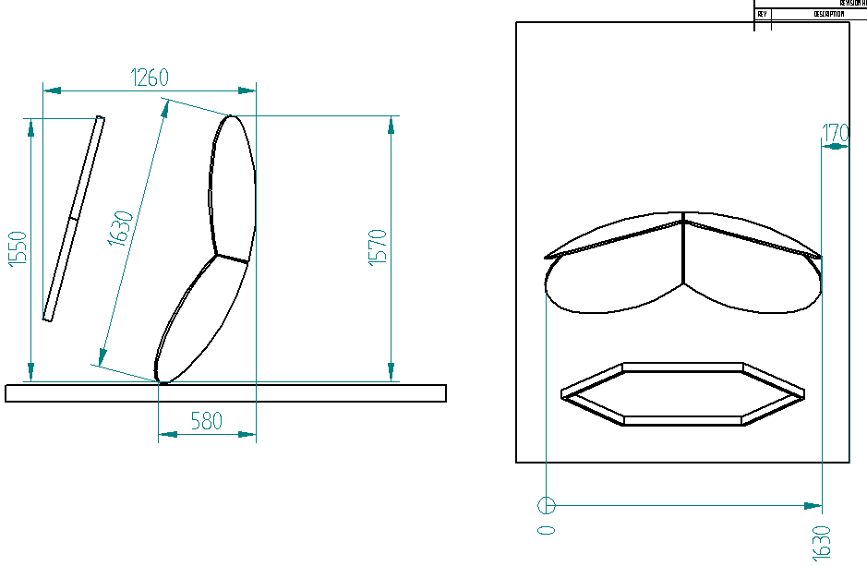
Kontejner pro FAST vnitřní rozměry : max. délka : 2600 mm, max. šířka : 1970 mm, max. výška : 2100 mm

Slide 19
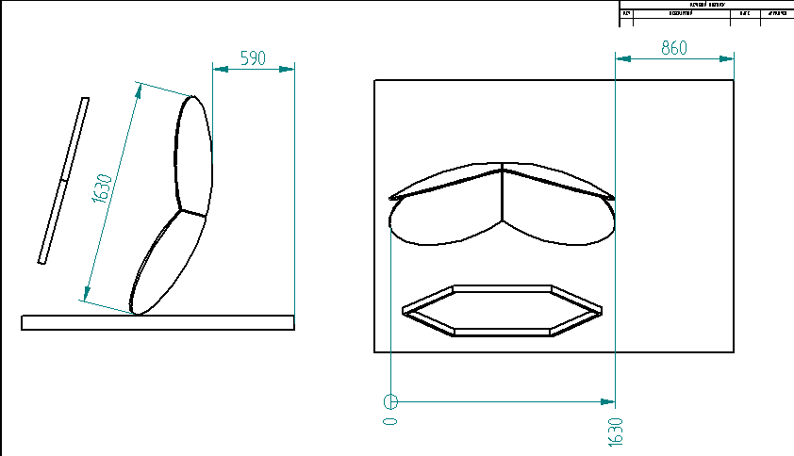
Kontejner pro FAST vnitřní rozměry : max. délka : 2600 mm, max. šířka : 1970 mm, max. výška : 2100 mm

Slide 20
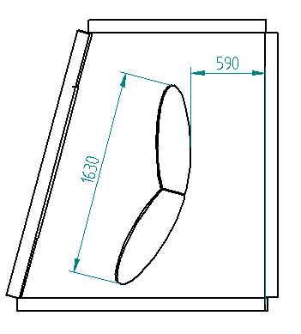
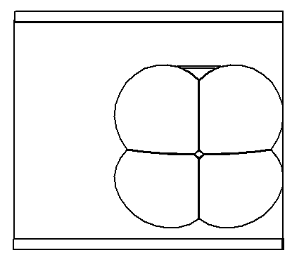
Kontejner pro FAST vnitřní rozměry : max. délka : 2600 mm, max. šířka : 1970 mm, max. výška : 2100 mm

Slide 22
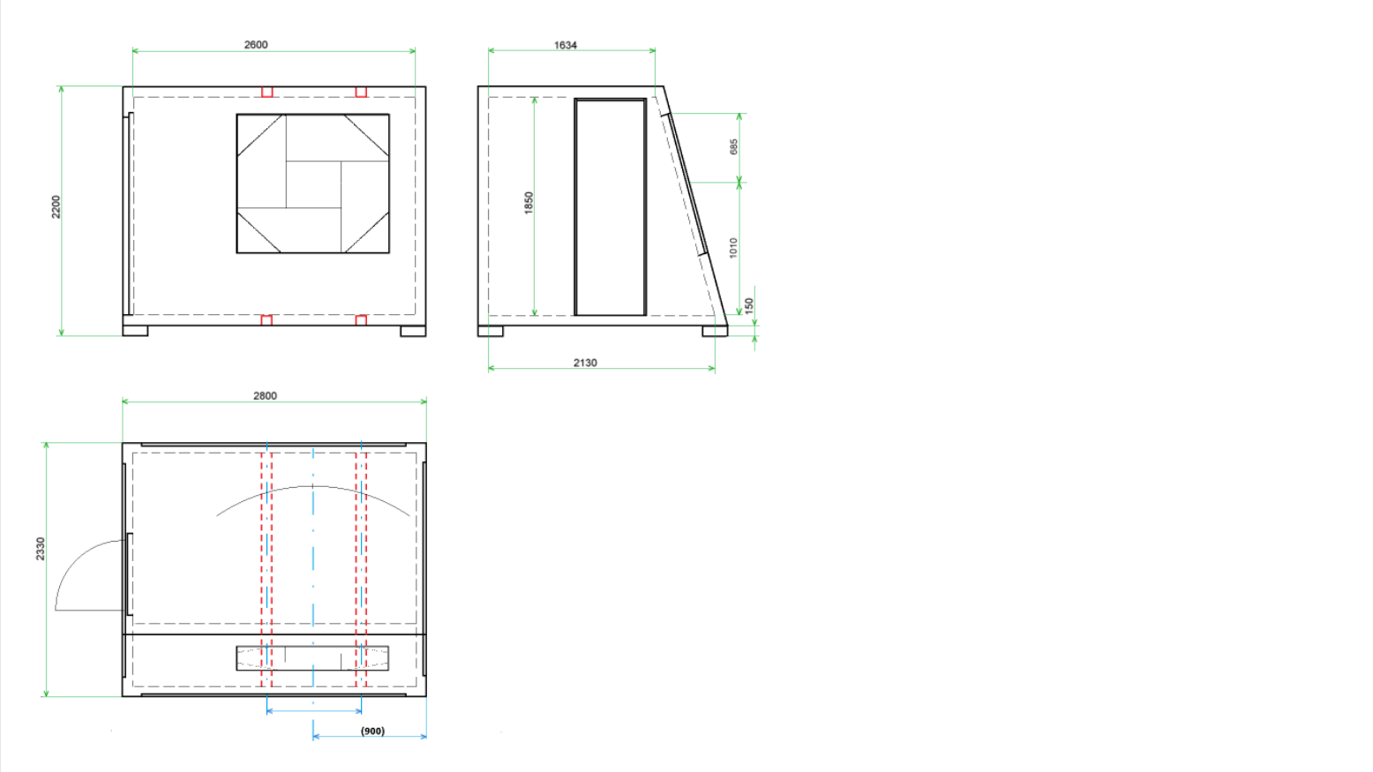

Slide 23
